Slide 1
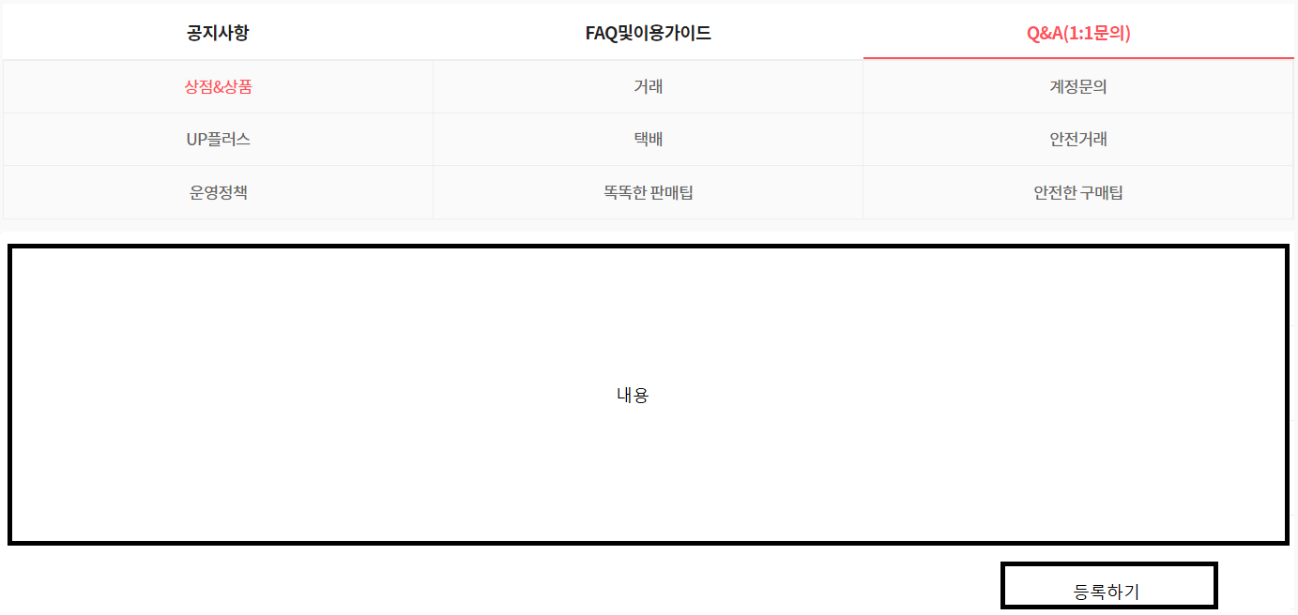
화면코드
화면명 | Q&A
 | 질문하기
프로젝트
화면 번호 | 1
# | 기능명
1 | 문의 카테고리 선택
2 | 문의하고자 하는 내용 입력
1
2

Slide 2
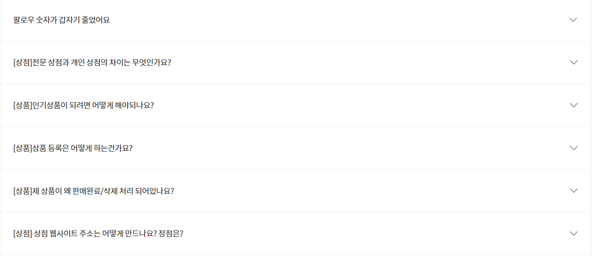
화면코드
화면명 | Q&A
 | 질문 내용 확인
프로젝트
화면 번호 | 1
# | 기능명
1 | 하단으로 내려오면 다른 사람들이 질문한 내용이 보이고 클릭 시 해당 내용과 답변내용을 볼 수 있음.
2 | 질문 내용은 비공개로 설정할 수 있으며 비공개인 경우 열람 불가.
1
2

Slide 3
화면코드
화면명 | Q&A 모바일
 | 질문하기
프로젝트
화면 번호 | 1
# | 기능명
1 | 문의 카테고리 선택
2 | 문의하고자 하는 내용 입력
Q&A(1:1문의) X
공지사항 FAQ및이용가이드 Q&A(1:1문의)
1
카테고리 선택
내용
2
등록하기

Slide 4
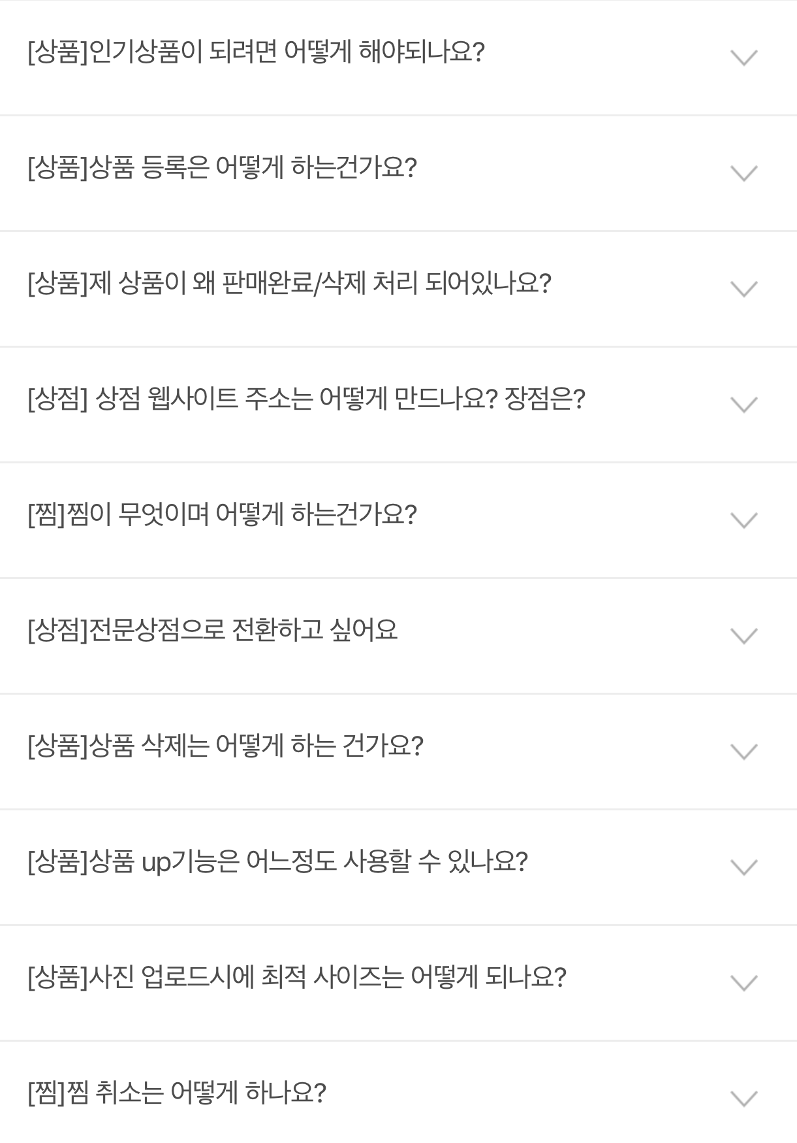
화면코드
화면명 | Q&A 모바일
 | 질문 내용 확인
프로젝트
화면 번호 | 1
# | 기능명
1 | 하단으로 내려오면 다른 사람들이 질문한 내용이 보이고 클릭 시 해당 내용과 답변내용을 볼 수 있음.
2 | 질문 내용은 비공개로 설정할 수 있으며 비공개인 경우 열람 불가.
Q&A(1:1문의) X
공지사항 FAQ및이용가이드 Q&A(1:1문의)
1
2

